Slide 1
Нравственно – патриотическое воспитание детей младшего дошкольного возраста
Выполнил: воспитатель Тихонова Е.А
МДОУ «ЦРР д\с №151»
Г. Магнитогорска

Slide 2
Работу по патриотическому воспитанию необходимо вводить в младшем дошкольном возрасте.
Чувство патриотизма это:
любовь к своей семье
любовь к родным местам
гордость за свой народ

Slide 3
Задачей педагога является:
Воспитание у ребенка любви и привязанности к своей семье , дому, детскому саду, улице, городу.
Формирование бережного отношения к природе.
Воспитание уважения к труду.
Развитие интереса к русским традициям и промыслу.
Расширение представлений о родном городе
Знакомство с государственной символикой( герб, флаг, гимн).

Slide 4
Данные задачи решаются во всех видах детской деятельности:
образовательной
в играх
в труде
в быту
в беседах
сюжетных играх

Slide 5
Реализовывать работу по нравственно-патриотическому воспитанию помогает развивающая среда группы
Созданная развивающая среда должна соответствовать интересам мальчиков и девочек, периодически изменяться , постоянно пополнятся.

Slide 6
Перечень материалов для развития нравственно- патриотических чувств у детей младшего дошкольного возраста:
Тематические папки, дидактические игры отображающие профессии (внешний вид)

Slide 7
Подбор иллюстраций «Семья» изображающих семью, и членов семьи в отдельности. Семейный фотоальбом.

Slide 8
«Дом в котором ты живешь» - фотографии архитектурных строений, внешний вид, материалы, назначение.

Slide 9
Дидактические игры, иллюстрации, книги рассказывающие о правилах поведение детей в общественных местах, дидактические игры «Хорошо- плохо».

Slide 10
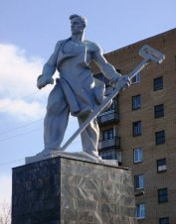
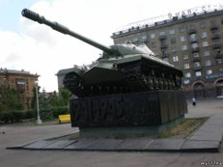
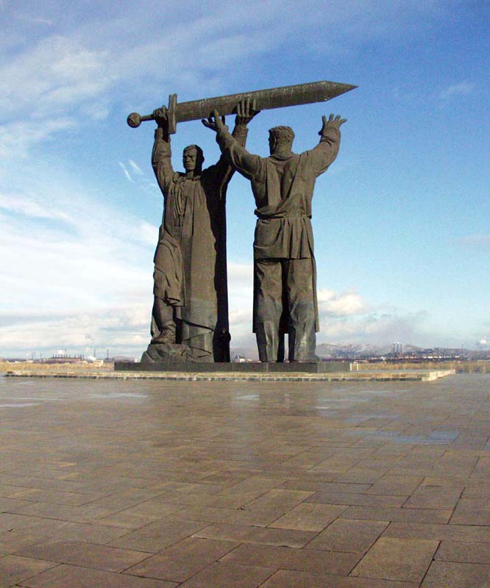
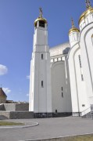
Материалы для знакомства детей с «малой родиной»(детским садом, родным городом)- фотоматериалы.

Slide 11
Художественная литература по фольклору (песенки , потешки ,сказки).

Slide 12
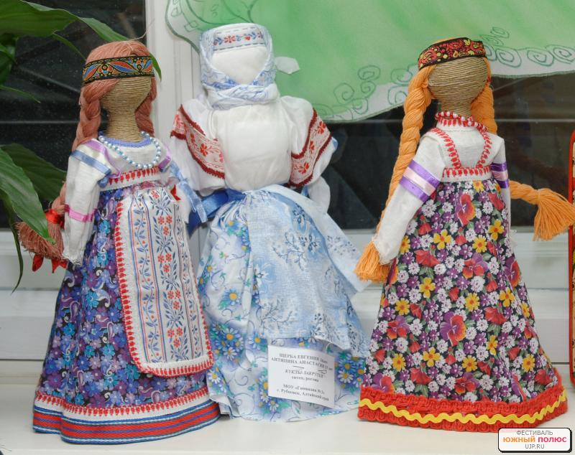
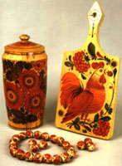
Материалы по приобщению детей к истокам русской народной культуры- предметы старины, русские игрушки, предметы декоративно- прикладного искусства.

